Slide 1
论文分享 · arXiv:2603.29962
SurgTEMP: Temporal-Aware Surgical Video
Question Answering
以文本引导的视觉记忆，处理变长腹腔镜胆囊切除视频问答
Shi Li, Vinkle Srivastav, Nicolas Chanel, Saurav Sharma, Nabani Banik,
Lorenzo Arboit, Kun Yuan, Pietro Mascagni, Nicolas Padoy
University of Strasbourg, CNRS, INSERM, ICube, UMR7357, Strasbourg, France
IHU Strasbourg, Strasbourg, France
Fondazione Policlinico Universitario Agostino Gemelli IRCCS, Rome, Italy
Department of General Surgery, Kaohsiung Chang Gung Memorial Hospital, Chang Gung University College of Medicine, Kaohsiung, Taiwan
2026/10/14
lqy
1 / 26
Notes:
法国斯特拉斯堡大学 University of Strasbourg
CNRS（法国国家科研中心）、INSERM（法国国家健康与医学研究院）、ICube 实验室（UMR7357）
ICube 是斯特拉斯堡大学跨学科实验室，CAMMA 课题组挂靠于此
IHU Strasbourg（斯特拉斯堡微创外科研究所）：欧洲顶尖的微创外科临床 + AI 联合研究中心，CAMMA 主要依托 IHU 开展手术视频采集、临床专家标注
其他附属单位：
Shih-Min Yin：高雄长庚纪念医院普通外科，长庚大学医学院（中国台湾）
Pietro Mascagni：罗马 Fondazione Policlinico Universitario Agostino Gemelli IRCCS（意大利罗马综合医院）
团队简要背景
CAMMA 课题组（PI：Nicolas Padoy）
主攻外科计算机视觉、手术多模态大模型、手术视频数据集构建，是外科 AI 领域非常知名的团队；
之前产出大量腹腔镜胆囊切除术的经典数据集：CholecT50、Endoscapes、CholeScore，也就是 SurgTEMP 用到的全部数据源；
长期做 CVS 安全关键视图、手术阶段识别、手术动作三元组检测、外科 VQA（SSG-VQA）；

Slide 2
Background
现有手术 VQA
多数系统输入单帧或很短的片段，任务停在器械、组织和动作识别
安全评估、技能和不良事件这些需要时序信息的判断几乎没有被放进同一套视频问答里
通用视频模型的缺口
通用视频大模型能描述画面，但手术对比度低、关键结构往往不显眼
不看临床标准，模型会给出看起来完整、实际上不符合评分规则的答案
时间粒度并不统一
关键安全视野和突发出血依赖很短的时间窗口；技能熟练度要看整个阶段的牵拉、显露和出血控制
同一种均匀抽帧服务不了这两类问题。
2026/10/14
lqy
2 / 26

Slide 3
Problem Formulation
给定一段变长的腹腔镜胆囊切除视频和一道临床问题，生成开放答案
问题来自三个认知层级，证据窗口由问题决定，而不是先把整台手术压成一个分数
Perception
Assessment
Reasoning
短片段
数秒到数十分钟
跨片段综合
器械、动作、解剖
看清当下画面
CVS、难度、不良事件、
技能熟练度
场景描述、动作理由、
综合评估、术中规划
和“预测一个平均分”的差别
以往做法
把多人标注平均成一个标签，模型回归这个标签。不同时间尺度的判断被混在同一次预测里。
SurgTEMP
保留问题本身。短时问题走空间记忆，长时问题走时间记忆，并按感知 → 评估 → 推理的顺序训练。
2026/10/14
lqy
3 / 26

Slide 4
Method
01
Overall Flow
视频与问题进入同一条多模态主干，TEMP 组织视觉记忆，语言模型生成答案。
02
Backbone
从 LLaVA-Video 初始化：SigLIP、投影层、Qwen2-7B。不另起一个语言模型。
03
TEMP
问题引导的交叉注意力、可微选帧、空间记忆库、时间记忆库。
04
Training
视觉编码器与语言模型用 LoRA；TEMP 与分隔符全量训练。SCP 分三阶段。
05
Inference
64 帧候选，只把最相关的 10 帧送进语言模型。答案 token 不参与选帧。
2026/10/14
lqy
4 / 26

Slide 5
Overall Flow
视频帧
投影与池化
TEMP
Qwen2-7B
答案
SigLIP ViT
384×384
双线性池化
27×27 → 13×13
按问题选帧
空间 + 时间记忆
只看被选中的
视觉记忆
开放文本
问题从另一路进入，而且只让问题影响选帧
训练
推理
初始化
输入是「问题 + 答案」。构造记忆时把答案 token 遮住，避免用未来答案决定看哪一帧。
只输入问题。语言模型自回归生成。送入语言模型的视觉 token 少于直接用满 64 帧的baseline。
权重来自 LLaVA-Video checkpoint。换一个更新的语言模型就要重做视觉对齐，所以没有换成更新的 Qwen。
2026/10/14
lqy
5 / 26

Slide 6
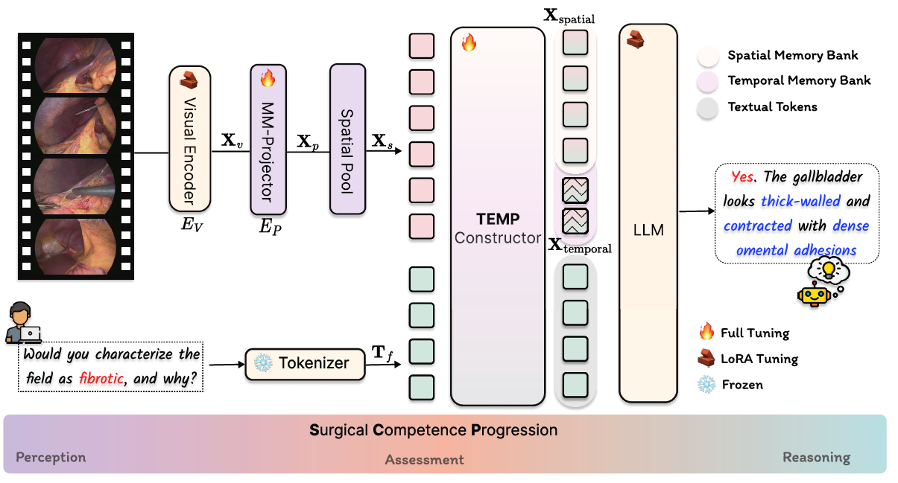
Overall Flow
2026/10/14
lqy
5 / 26

Slide 7
Backbone
模块 | 来源 | 更新方式 | 学习率
视觉编码器 | SigLIP ViT-SO400M/14-384 | LoRA | 学习率 2e-6
多模态投影 | LLaVA-Video 预训练投影 + stride-2 池化 | 全量 | 学习率 1e-5
TEMP 与分隔符 | 随机初始化，没有预训练对应物 | 全量 | 学习率 1e-5
语言模型 | Qwen2-7B，来自同一 LLaVA-Video 检查点 | LoRA | 学习率 1e-5
训练预算
LoRA
优化
硬件
公平比较
r = 64，α = 16
dropout 0.05
加在注意力和 MLP
AdamW，1 个 epoch
有效 batch size 4
约 20 小时
双节点 A100 80GB
bf16 权重，tf32 矩阵乘
梯度裁剪 1.0
微调基线用同一套
LoRA、数据划分
和指令模板
2026/10/14
lqy
6 / 26

Slide 8
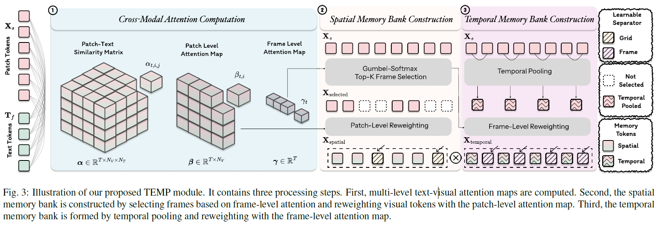
TEMP · 问题如何选帧
2026/10/14
lqy
7 / 26
Notes:
细粒度局部解剖细节 + 长时序全局手术流程
TEMP 是跨模态、可学习的视觉 token 排布模块，由三步构成：
计算多级文本 - 视觉跨模态注意力图
构建空间记忆库 Spatial Memory Bank（细粒度，局部 patch / 解剖细节）
构建时间记忆库 Temporal Memory Bank（粗粒度，长时序帧级全局信息）
输入：视觉 token（视频帧 patch 特征） + 问题文本 token； 输出：融合后的分层视觉记忆 token 序列，送入后面 Qwen2 大语言模型做问答推理。
分步详解（对应图上三个子步骤）
Step1：计算多级文本 - 视觉注意力图（Multi-level text-visual attention maps）
输入的文本 query（用户问题）作为引导信号，分别计算两种注意力：
Patch-level 块级注意力：文本 query 与图像内每个空间 patch 之间的相似度。用来判断画面里哪一小块区域和当前问题相关（例如问题问胆囊三角，则胆囊三角区域 patch 获得高注意力权重）。
Frame-level 帧级注意力：文本 query 与整帧视频特征的相似度。用来判断哪些视频帧对回答这个问题更关键。
核心思想：由问题引导注意力，而不是对所有视觉信息同等看待。外科视频对比度低，依靠文本问题的语义去定位相关解剖区域 / 关键帧，缓解术野视觉特征弱的问题。图上会画出热力图示意 patch / 帧的注意力权重高低。
Step2：构建空间记忆库 Spatial Memory Bank（细粒度短时记忆）
基于第一步得到的两级注意力，完成两个操作：
利用帧级注意力，筛选和问题高度相关的视频帧；
利用patch 级注意力，对选中帧内部的视觉 patch token 做重加权； 保留高相关的局部空间特征。
✅ 空间记忆库的作用：保存局部细粒度解剖细节，适合短时间窗口、需要精细空间信息的任务。 例子：识别 CVS 安全关键视图、判断解剖标志形态、器械位置。
空间记忆库就是用来回答 “这一小块术野里的解剖结构长什么样”。
Step3：构建时间记忆库 Temporal Memory Bank（粗粒度长时序记忆）
在帧级注意力基础上做时序池化（temporal pooling）+ 帧特征重加权：
把连续多个视频帧的特征做聚合压缩；
按照帧级注意力对时序特征重新赋予权重；
得到精简的长时序表征，作为时间记忆库。
✅ 时间记忆库的作用：保留长手术阶段中逐步累积的时序信息，压缩长视频，适合跨多片段的综合评估、手术熟练度评估、术中规划这类需要长时间上下文的高阶任务。 例子：整段手术阶段评估操作流畅度、跨多个手术步骤推理下一步手术方案。
图上视觉元素
左侧输入：视频帧 patch 视觉特征、文本 query token；
Step1 子图：patch 注意力热力图 + 帧注意力分数条，直观展示文本 query 如何关注图像区域；
Step2 子图：筛选帧 + patch 重加权，输出空间记忆 token；
Step3 子图：跨帧时序池化、帧特征加权，输出时间记忆 token；
右侧输出：合并空间记忆 token、时间记忆 token、原始文本 token，一起送入主干 LLM。

Slide 9
TEMP · 问题如何选帧
块–文本相似度
1
每个图像块和每个问题 token 算余弦相似度。答案 token 已被遮住。
块级注意力
2
对文本维取平均，得到这一帧里哪些区域和问题有关。
帧级注意力
3
再对空间维取平均，得到这一帧整体和问题有多相关。
Gumbel-Softmax
4
在帧级分数上加 Gumbel 噪声，做 top-k 选择。
默认保留 top-10 / 64 帧。送进语言模型的视觉 token 比基线更少，增益不能解释成“看了更多帧”。
2026/10/14
lqy
7 / 26

Slide 10
TEMP · 两层记忆
Spatial Memory Bank
Temporal Memory Bank
从 top-k 帧取出图像块，用块级注意力重加权。
块按原图的行排好，每行末尾插入可学习的网格分隔符，让模型知道空间边界还在。
服务短时、局部的判断：解剖标志是否显露、某一帧上的组织状态。
每帧先做空间池化，再用帧级注意力重加权，得到一条粗的时间序列。
帧与帧之间插入可学习的时间分隔符，用来表示阶段转换。
服务需要累积证据的判断：一个阶段里的操作是否流畅、技能是否稳定。
两层记忆和分隔符拼在一起，作为语言模型看到的视觉输入。消融里，把可学习分隔符换成全零向量，正确性下降 4.7 个点。
2026/10/14
lqy
8 / 26

Slide 11
Training · Surgical Competency Progression
Stage 1
Stage 2
Stage 3
Perception
Assessment
Reasoning
器械、动作、解剖
CVS、难度、不良事件、技能
描述、理由、综合评估、规划
采样率 1.0
本阶段 1.0，上一阶段降采样
更早的数据继续降采样保留
为什么要分阶段，而不是把 11 项混在一个 epoch 里
评估依赖感知：没看清胆囊管和胆囊动脉，CVS 的判断没有依据。推理又依赖评估。
后续阶段仍保留前一阶段的数据，但降低采样率，避免基础能力被冲掉，也不让简单题占满批次。
去掉 SCP 后，正确性只稍微下降，小于去掉选帧或时间记忆。它是“课程”，不是主要的性能来源。
2026/10/14
lqy
9 / 26
Notes:
SCP 是课程式分阶段训练策略，模仿外科医生的培养路径，从简单感知任务开始训练，再学评估，最后高阶推理；并且是累积式训练，后面阶段会保留前面阶段数据，只是降低采样率
SCP 分阶段训练，随着任务难度提升，模型逐步学会调用 TEMP 的两套记忆： Stage1 感知：主要依赖空间记忆\(X_{spatial}\)，抓局部 patch 解剖细节；
Stage2 评估：同时使用空间 + 时序记忆；
Stage3 推理：大量依赖时序记忆\(X_{temporal}\)，做跨长视频片段的时序推理。

Slide 12
Dataset · CholeVidQA-32K
约 3,855 段、128 小时、3.2 万个开放问答，全部来自腹腔镜胆囊切除
标注先变成结构化信息，再用 GPT-5.1 写成问答，并做抽样质检。
子集 | 来源与切分 | 时间尺度 | 覆盖任务
CholecT50-Caption | 按动作是否连续切段 7 : 1 : 2 | 短片段 | 感知，以及部分推理
Endoscapes | 沿用原划分 每 5 秒一个 CVS 标注 | 约 5 秒 | 关键安全视野
CholeScore | 100 例，按 6 个阶段切 原划分 | 数分钟到数十分钟 阶段均值约 710 秒 | 难度、技能、不良事件、 综合评估与规划
另外的专家手写答案测试集
从评估层抽出 300 问、62 段视频，由临床专家按视频重写答案。作者明确说这不是金标准，也不足以验证整个数据生成流程。技能和不良事件各只有 37 问，单项差距只能看作趋势。
2026/10/14
lqy
11 / 26

Slide 13
Dataset · 11 个任务
Perception
Assessment
Reasoning
Tool 器械的位置与运动
Action 动作及临床理由
Anatomy 标志的状态与形态
CVS 双管、三角、胆囊板
Difficulty 粘连与脂肪
Adverse Event 出血与损伤
Skill 阶段内的操作质量
Description 场景描述
Rationale 动作为什么这样做
Assessment 综合评估
Planning 风险与下一步
2026/10/14
lqy
12 / 26

Slide 14
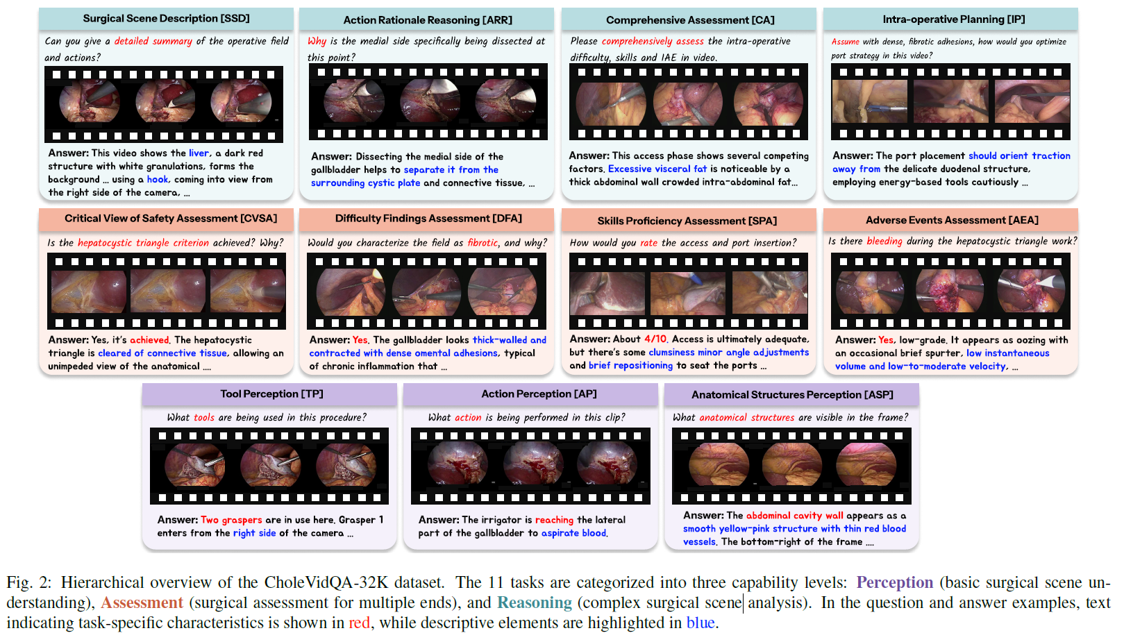
三层各自在问什么
Dataset · 11 个任务
2026/10/14
lqy
12 / 26
Notes:
第一层：Perception 感知层（底层基础，共 3 个任务，短视频片段，来自 CholecT50）
目标：基础手术场景感知，识别术野内实体，对应外科入门学习。
Tool Perception (TP) 器械感知：基于器械位置、运动状态做动态问答
Action Perception (AP) 操作感知：识别手术动作，并附带对应的临床原理
Anatomical Structure Perception (ASP) 解剖结构感知：精细描述解剖标志：位置、形态、颜色、当前状态
数据特点：短片段（按动作连续性切分）；训练模型看懂手术视野里 “有什么、在发生什么”，是所有上层任务的基础。
第二层：Assessment 评估层（中间层，共 4 个任务，来自 Endoscapes+CholeScore）
目标：基于感知信息，做临床术中定量 / 定性评估，对应住院医师术中评估能力。
4. Critical View of Safety Assessment (CVSA) 安全关键视图 CVS 评估
5. Difficulty Findings Assessment (DFA) 手术难度特征评估（LCOD）
6. Skills Proficiency Assessment (SPA) 手术操作熟练度评估
7. Adverse Events Assessment (AEA) 术中不良事件评估
数据特点：两种时间尺度：Endoscapes 固定 5s 短片段（CVS 细粒度评估）；CholeScore 按手术阶段切分长片段（难度 / 技能 / 不良事件）。任务包含二分类、多分类评估。
第三层：Reasoning 推理层（顶层高阶，共 4 个任务，跨多个视频片段做时序推理）
目标：跨多个时间窗口融合信息、多步临床推理，对应高年资医生综合判断与术中决策。
8. Surgical Scene Description (SSD) 手术场景描述：综合多段视频，完整描述术野
9. Comprehensive Assessment (CA) 综合评估：融合多项评估指标综合分析
10. Action Rationale Reasoning (ARR) 动作原理推理：分析术者操作意图，解释为什么执行该操作
11. Intra-operative Planning (IP) 术中规划：基于前面手术阶段情况，推理下一步安全手术策略

Slide 15
Inference
零样本基线
mPLUG-Owl3、InternVideo2.5、LongVA、LLaVA-Video、VideoGPT+、Qwen3-VL，以及 Gemini-3.1-Pro。统一均匀抽 64 帧。
微调基线
LLaVA-Video、VideoGPT+、Qwen3-VL 在同一份 CholeVidQA-32K 上微调。训练时受显存限制只看 10 帧，推理看满 64 帧。
SurgTEMP
训练和推理都从 64 帧里选 top-10。推理时视觉预算更小。作者据此认为增益来自“先密采样、再按问题筛选”。
三次运行取均值，并报告标准差。微调模型用三个随机种子重训、贪心解码；零样本模型只改变推理采样种子
评判模型为 gpt-oss-120b，并与 GPT-5.1、Gemini-2.5-Pro、Mixtral、DeepSeek-V3 核对排序，总体 Kendall’s W = 0.852。
2026/10/14
lqy
10 / 26

Slide 16
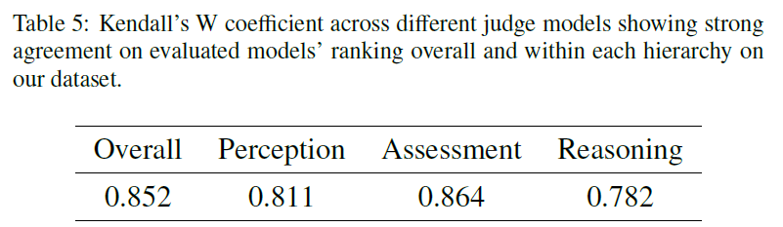
Evaluation Metrics
GPT 分数
重叠指标
分类指标
正确性、相关性、语言质量
BLEU、METEOR、ROUGE-L、CIDEr
balanced Accuracy、F1，以及作答率
由 LLM 评判开放答案是否符合临床内容，而不只是字面重叠。多个评判模型的排序一致性用 Kendall’s W 检查。
衡量生成句和参考答案的字面与语义重叠。长答案、开放评估上，这些分数通常偏低，要和 GPT 分数一起看。
能落成类别的题，先由 LLM 把自由文本转成标签再算。作答率单独报告：答得很满不等于答得对。
用不同大模型当 Judge（裁判）
得到的模型性能排名是不是稳定一致
主 judge : gpt-oss-120b
其它judge：GPT5.1、Gemini2.5-Pro、Mixtral、DeepSeek-V3
2026/10/14
lqy
13 / 26

Slide 17
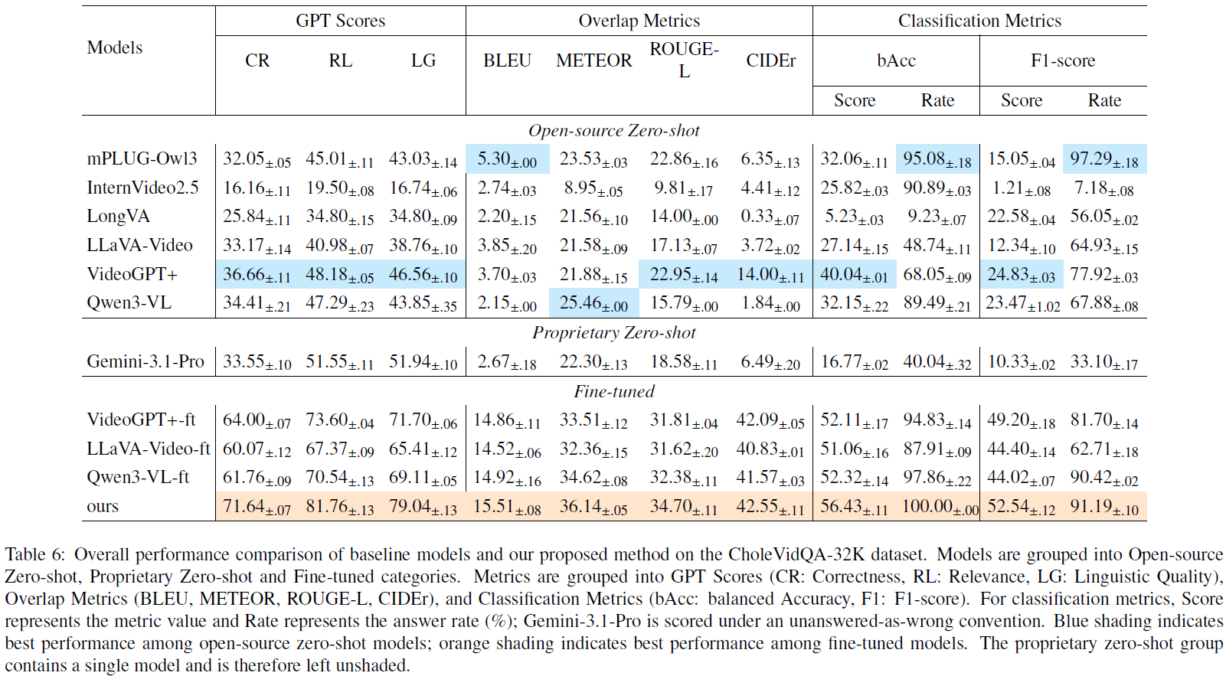
Results
模型 | 正确性 | 相关性 | 语言质量
VideoGPT+ 零样本 | 36.7 | 48.2 | 46.6
Gemini-3.1-Pro 零样本 | 33.6 | 51.6 | 51.9
Qwen3-VL-ft | 61.8 | 70.5 | 69.1
VideoGPT+-ft | 64.0 | 73.6 | 71.7
SurgTEMP | 71.6 | 81.8 | 79.0
零样本正确性约 30 分。
同一数据微调后到 60 分出头。领域适应是第一转折点。
SurgTEMP 再高约 7.6 分，
实际送入模型的帧更少。
零样本里作答率和准确率可以分离：
mPLUG-Owl3 的 balanced Accuracy 作答率约 95%，分数仍然只有 32。模型会答，但不会用临床标准。
SurgTEMP 的分类作答率到 100%，作者把“不会拒答”列为后续安全问题。
2026/10/14
lqy
14 / 26
Notes:
1. GPT Scores（LLM-as-judge，gpt-oss-120b pointwise 单点打分，0~100）
CR（Correctness）临床正确性：回答在临床上是否正确，有没有医学幻觉
RL（Relevance）相关性：回答是否贴合视频 + 问题，不跑题
LG（Linguistic Quality）语言质量：语句通顺、逻辑清晰、专业表达规范
这就是你前面问的：pointwise 单点打分，不是 pairwise 两两 PK。Judge 单独对每一条 QA 输出打这 3 个分数，最后全测试集取平均得到表 6 里的数值。
2. Overlap Metrics 文本字符串重叠指标（传统 NLP 指标，对比生成文本和参考答案字面相似度）
BLEU、METEOR、ROUGE-L、CIDEr
局限：只看文字重合，不能评判临床对错，只能作为辅助。手术问答很多时候表述不同但临床结论正确，所以不能单用这一组。
3. Classification Metrics 分类类指标（针对 CVS、不良事件这类判断型任务）
bAcc（balanced Accuracy）：平衡准确率
F1-score
每一个分类指标有两列：
Score：在模型成功给出回答的样本上算出的指标值
Rate：回答率（%），代表模型愿意输出答案的样本占比；有些模型会拒答，回答率低。
论文特别指出：高回答率 ≠ 回答正确。例如 mPLUG-Owl3 回答率很高，但 CR 很低，属于 “敢胡说”。

Slide 18
Results
模型 | 正确性 | 相关性 | 语言质量
VideoGPT+ 零样本 | 36.7 | 48.2 | 46.6
Gemini-3.1-Pro 零样本 | 33.6 | 51.6 | 51.9
Qwen3-VL-ft | 61.8 | 70.5 | 69.1
VideoGPT+-ft | 64.0 | 73.6 | 71.7
SurgTEMP | 71.6 | 81.8 | 79.0
零样本正确性约 30 分。
同一数据微调后到 60 分出头。领域适应是第一转折点。
SurgTEMP 再高约 7.6 分，
实际送入模型的帧更少。
零样本里作答率和准确率可以分离：
mPLUG-Owl3 的 balanced Accuracy 作答率约 95%，分数仍然只有 32。模型会答，但不会用临床标准。
SurgTEMP 的分类作答率到 100%，作者把“不会拒答”列为后续安全问题。
2026/10/14
lqy
14 / 26

Slide 19
Results · 三个子集
正确性 | 短片段感知 CholecT50 | 5 秒 CVS Endoscapes | 阶段级评估 CholeScore
最强零样本 | 50.8 LLaVA-Video | 38.8 VideoGPT+ | 25.3 VideoGPT+
最强微调基线 | 72.3 VideoGPT+-ft | 71.4 VideoGPT+-ft | 49.4 Qwen3-VL-ft
SurgTEMP | 74.9 | 73.7 | 66.3
短片段感知上，零样本正确性已经约 50。SurgTEMP 比最强微调基线只高 2.6 分。通用视频预训练能覆盖一部分场景识别。
CVS 上零样本明显不够。要同时认出结构并套用临床条目，这不是通用预训练能带来的。
CholeScore 的阶段均值约 12 分钟。SurgTEMP 比 Qwen3-VL-ft 高 16.9 分正确性。这是全文最支持时间记忆的结果。
2026/10/14
lqy
15 / 26

Slide 20
Results · 层级与技能
感知
评估
微调后大家都明显变好。SurgTEMP 在动作和器械上只是小幅领先，解剖结构上领先更多。
SurgTEMP 平均正确性 69.9%。CVS 从零样本不到 40，微调后到 66–73。难度和技能更依赖按时间分配注意力。
不良事件
推理
Qwen3-VL-ft 正确性 70.2，SurgTEMP 70.5，几乎打平。突发、细粒度的组织状态变化，时间池化帮不大。
场景描述和综合评估上 SurgTEMP 仍领先。术中规划最难，零样本大多低于 30。
论文原话：技能评估需要更长的观察窗，依据是操作是否顺、有没有近失事件；局部解剖和不良事件则需要更短、更细的窗口。
2026/10/14
lqy
16 / 26

Slide 21
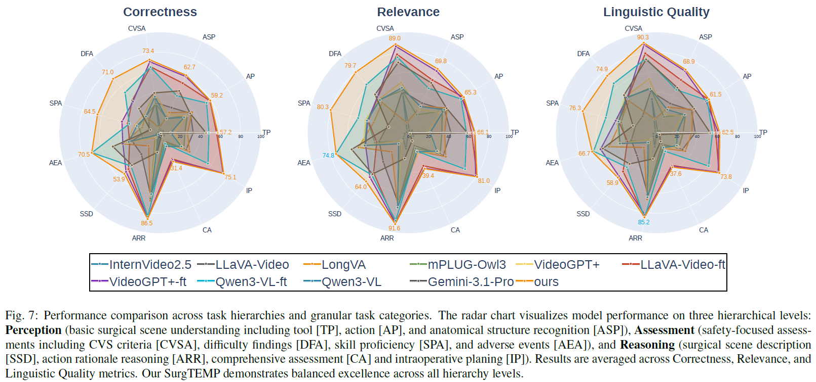
Results · 层级与技能
感知
评估
微调后大家都明显变好。SurgTEMP 在动作和器械上只是小幅领先，解剖结构上领先更多。
SurgTEMP 平均正确性 69.9%。CVS 从零样本不到 40，微调后到 66–73。难度和技能更依赖按时间分配注意力。
不良事件
推理
Qwen3-VL-ft 正确性 70.2，SurgTEMP 70.5，几乎打平。突发、细粒度的组织状态变化，时间池化帮不大。
场景描述和综合评估上 SurgTEMP 仍领先。术中规划最难，零样本大多低于 30。
论文原话：技能评估需要更长的观察窗，依据是操作是否顺、有没有近失事件；局部解剖和不良事件则需要更短、更细的窗口。
2026/10/14
lqy
16 / 26
Notes:
图 7 是雷达图（Radar Chart），用来拆解不同模型在 11 个细粒度子任务、三层任务层级上的性能差异；指标是 CR 临床正确性、RL 相关性、LG 语言质量三者的平均分（GPT judge pointwise 打分）。 核心目的：不是只看全集平均指标（表 6），而是拆开看：SurgTEMP 到底在哪一类任务上变强、在哪一类任务提升有限，用来印证 TEMP 双记忆金字塔 + SCP 课程训练的设计动机。

Slide 22
Results · 专家手写答案
模型 | CVS | 难度 | 不良事件 | 技能熟练度
VideoGPT+-ft | 80.1 | 42.1 | 23.4 | 52.5
Qwen3-VL-ft | 74.5 | 63.0 | 71.6 | 43.1
SurgTEMP | 84.2 | 70.6 | 73.0 | 76.9
CVS +4.0
难度 +7.6
不良事件 +1.5
技能 +24.4
相对 VideoGPT+-ft。窗口短、标准明确，微调基线已经不差。
相对 Qwen3-VL-ft。粘连和脂肪要把局部外观放回上下文。
相对 Qwen3-VL-ft 几乎打平。相对另一基线则差很多，结果不稳。
四项里差距最大。每项只有 37 问，作者要求只当作趋势。
2026/10/14
lqy
17 / 26

Slide 23
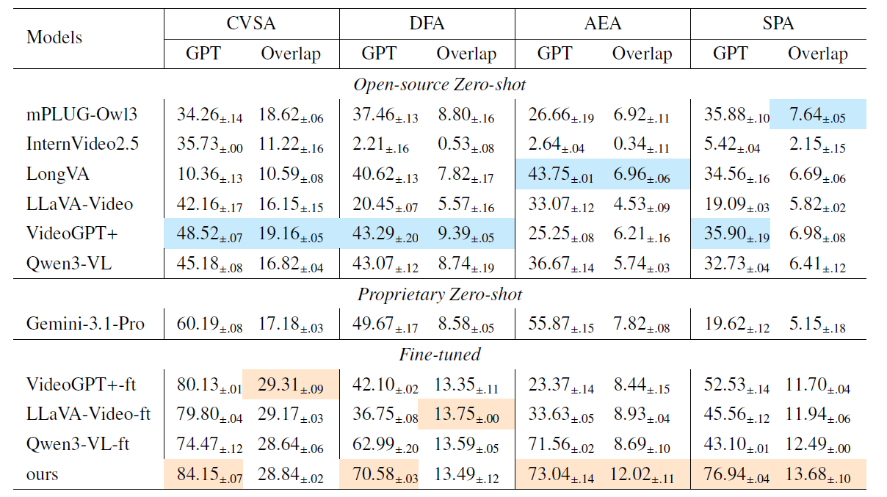
Results · 专家手写答案
主测试集
标准答案由结构化临床标注经大模型二次整理得到
专家手写答案子集
由临床专家结合视频内容与外科领域知识直接撰写，可作为基准，用于评估模型贴合真实临床推理模式的能力
2026/10/14
lqy
17 / 26
Notes:
安全视野评估（CVSA）
手术难度评估（DFA）：提升幅度更大，说明识别手术难度相关因素（例如致密粘连、内脏脂肪）需要更复杂的视觉模式识别与上下文理解能力，而本文 TEMP 模块的文本引导注意力机制能够有效捕获这类信息
不良事件评估（AEA）：性能差异证明，识别细微组织异常、热损伤以及出血并发症，需要对转瞬即逝的视觉线索施加细粒度时空注意力，而这一点是传统模型架构经常忽略的
手术熟练度评估（SPA）：最大的提升，证实了在长手术阶段中评估操作技术质量时，完整时序上下文信息融合的重要性

Slide 24
选帧是否落在临床认为有信息的画面上
Qualitative Demonstration
图 13：避开无关画面
图 14：证据分散时
64 帧排成 8×8，标出时间戳。红色框是 top-10，专家标出的最有信息帧被选为第 2。
模型同时避开体外画面。这些帧对评估没有帮助，均匀抽帧却经常把它们留在上下文里。
专家帧只排到第 7，其余名额分给出血和胆囊床剥离。
这说明 top-k 不是只追一张“标准图”。问题若依赖一组分散事件，选帧会铺开。论文没有给出和专家帧的定量重合率，这里是个案。
2026/10/14
lqy
18 / 26

Slide 25
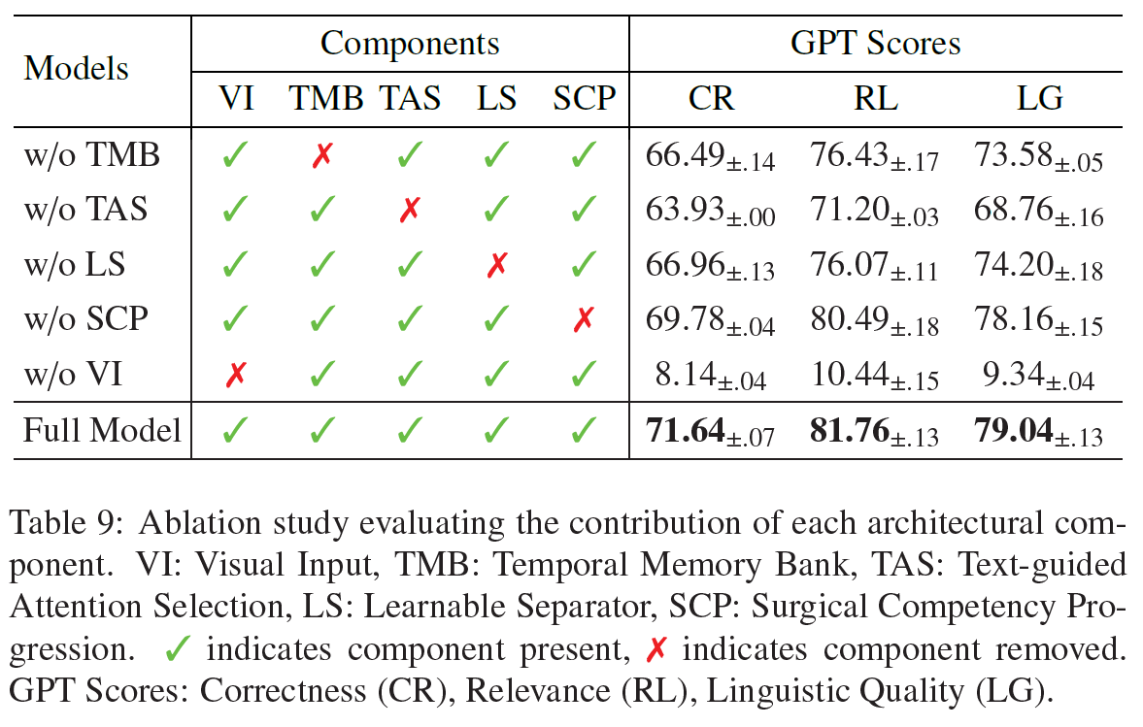
Ablation Study
排序
TAS 文本引导关键帧筛选）
> TMB 长时序记忆库
> LS 可学习分隔符
> SCP 课程训练
模型没有只靠题干背答案
2026/10/14
lqy
19 / 26
Notes:
临床正确性、回答相关性、语言质量
Temporal Memory Bank (TMB)：时序记忆库，移除分层时序记忆金字塔结构
Text-guided Attention Selection (TAS)：文本引导注意力筛选模块，替换为随机帧筛选
Learnable Separator (LS)：可学习分隔符，替换为固定全零向量
Surgical Competency Progression (SCP)：外科能力递进训练
Component Synergy：组件协同效应
Visual Inputs (VI)：视觉输入，模型不会仅依靠文本问题走捷径生成答案

Slide 26
去掉哪一块，正确性掉多少
Ablation Study
设置 | 正确性 | 相关性 | 相对完整模型
完整模型 | 71.6 | 81.8 | —
去掉时间记忆 | 66.5 | 76.4 | −5.2
选帧改为随机 | 63.9 | 71.2 | −7.7
分隔符改为全零 | 67.0 | 76.1 | −4.7
去掉 SCP | 69.8 | 80.5 | −1.9
去掉全部视觉 | 8.1 | 10.4 | 崩塌
排序
1 按问题选帧
2 时间记忆
3 可学习分隔符
4 SCP 课程
去掉视觉后落到 8 分，说明模型没有只靠题干背答案。
随机选帧是最大的架构掉点。时间记忆次之。SCP 有帮助，但不是这套结果的主要来源。
2026/10/14
lqy
19 / 26

Slide 27
更密的采样不是一直更好
帧数与温度
候选帧 16 → 96
Gumbel 温度 σ
16 到 64 帧，正确性上升。短片段感知在 32 帧附近就饱和。
Endoscapes 和 CholeScore 继续受益，峰值在 64–80 帧。CholeScore 从 16 帧的 57.5 到 80 帧的 66.9。
96 帧后三个子集一起下降，总体正确性掉到约 53–60。作者的解释是：冗余帧稀释注意力，固定的 top-k 从过大的候选池里选不准。
因此 64 帧是当前设计的工作点，不是对任意长视频都成立。
σ 越小，选帧越尖锐。
CVS 在 σ = 0.05 最好：5 秒里关键结构只出现在少数帧，需要果断选中。
感知和 CholeScore 在 σ = 0.2 最好：证据铺在整个片段上，过尖会只抓住一帧。
σ = 0.5 时选择近乎均匀，总体正确性降到 65.9。作者取三个子集平均最优的 σ = 0.2 作为默认。
2026/10/14
lqy
20 / 26

Slide 28
Limitations
只有胆囊切除
问答由旧标注改写
换术式、解剖、器械或评分标准后，选帧可能盯住看起来显眼、临床上不能迁移的线索。SCP 记住的依赖也是这个术式的。
CholecT50、Endoscapes、CholeScore 的标签约定会原样进入问答。GPT 改写还带来统一的句式。专家子集只部分控制了这一点。
长度不是无限的
不能当成术中系统
96 帧已使固定 top-k 失效。作者提出以后做自适应 k、分块过滤和多阶段检索，当前模型没有实现。
没有校准、拒答、延迟和临床结局。作答率可以到 100%。高分也可能来自更像参考答案的写法，而不只是更正确的临床判断。
2026/10/14
lqy
21 / 26

Slide 29
Conclusion
数据
CholeVidQA-32K 把胆囊切除上的感知、评估和推理放进同一套变长视频问答，技能和安全不再只是帧分类。
方法
TEMP 用问题决定看哪些帧，并用空间、时间两层记忆分别服务局部标志和阶段级判断。SCP 按依赖顺序训练
结果
领域微调是第一转折点。TEMP 的额外收益在长阶段评估上最大，在短感知和突发不良事件上较小。随机选帧是最伤性能的消融。
边界
它是一个研究用的视频问答框架。固定 top-k 到不了任意时长，单一术式和改写而来的答案也限制了外推。
2026/10/14
lqy
22 / 26

Slide 30
Discussion
可以直接用的观察
无法遵循他们的训练路线
评分项的时间窗不同。技能需要长上下文，
过程项接近短窗口，操作项接近长窗口。
32K 问答加 LoRA 微调数据很大
TEMP 本身也要训练选帧。
CholeScore 最接近
26 分钟不能直接套 64 帧
阶段级评分，片段可达十几分钟，并且包含技能
优先这一类，而不是 JIGSAWS。
在 96 帧已经观察到固定 top-k 失效，并明确说还不是任意长视频的解法。
应先按评分项找回事件，再把短证据交给冻结模型
2026/10/14
lqy
23 / 26

Slide 31
带回去的一句话
SurgTEMP 证明：手术评估不能对所有问题均匀看帧。
技能和阶段级判断需要按问题保留时间上下文；
这套收益来自可训练的选帧，而且在九十六帧后就不再上升。
论文 arXiv:2603.29962
项目 https://camma-public.github.io/SurgTEMP/
代码与数据以项目页为准
2026/10/14
lqy
26 / 26

Slide 32
Writing
Abstract
Introduction

Slide 33
Abstract

Slide 34
摘要在完成哪几件事
Writing · Abstract
任务缺口
手术 VQA 仍以静帧为主，而评估需要长程时间。低对比、知识驱动、时间窗口不一致、任务有层级，这四件事被放在摘要前半。
方法一句
只承诺两件事：问题引导的层次视觉记忆，以及按能力递进的训练。没有在摘要里展开网络细节。
数据一句
CholeVidQA-32K 的规模、时长和三层 11 项一起出现，让读者知道评的是视频而不是帧。
结果一句
相对开源视频大模型，微调和零样本都有提升。摘要不报具体点数，点数留给实验。
2026/10/14
lqy
24 / 26

Slide 35
Surgical procedures are inherently complex and risky, requiring extensive expertise and constant focus to well navigate evolving intraoperative scenes. Computer-assisted systems such as surgical visual question answering (VQA) offer promises for education and intraoperative support. Current surgical VQA research largely focuses on static frame analysis, overlooking rich temporal semantics. Surgical video question answering is further challenged by low visual contrast, its highly knowledge-driven nature, diverse analytical needs spanning scattered temporal windows, and the hierarchy from basic perception to high-level intraoperative assessment. To address these challenges, we propose SurgTEMP, a multimodal LLM framework featuring (i) a query-guided token selection module that builds hierarchical visual memory (spatial and temporal memory banks) and (ii) a Surgical Competency Progression (SCP) training scheme. Together, these components enable effective modeling of variable-length surgical videos while preserving procedure-relevant cues and temporal coherence, and better support diverse downstream assessment tasks. To support model development, we introduce CholeVidQA-32K, a surgical video question answering dataset comprising 32K open-ended QA pairs and 3,855 video segments (approximately 128 h total) from laparoscopic cholecystectomy. The dataset is organized into a three-level hierarchy—Perception, Assessment, and Reasoning—spanning 11 tasks from instrument/action/anatomy perception to Critical View of Safety (CVS), intraoperative difficulty, skill proficiency, and adverse event assessment. In comprehensive evaluations against state-of-the-art open-source multimodal and video LLMs (fine-tuned and zero-shot), SurgTEMP achieves substantial performance improvements, advancing the state of video-based surgical VQA. The project page is available at https://camma-public.github.io/SurgTEMP/.
背景
现有工作
method
dataset
experiments
Notes:
外科手术本身复杂且风险高，需要从业者具备丰富专业知识，并且时刻保持专注，才能应对不断变化的术中场景。外科视觉问答（VQA）这类计算机辅助系统，有望应用于外科教学以及术中辅助工作。
当前外科视觉问答研究大多聚焦于静态图像帧分析，忽略了丰富的时序语义信息。外科视频问答还面临多重难题：图像视觉对比度低、高度依赖专业领域知识、需要在碎片化的不同时间窗口开展多样化分析，同时还存在从基础感知到高阶术中评估的层级任务关系。
为解决上述难题，本文提出SurgTEMP这一多模态大语言模型框架，包含两大核心部分：(1) 查询引导的 token 选择模块，用于构建分层视觉记忆（空间记忆库与时间记忆库）；(2)外科能力递进（SCP）训练策略。二者协同作用，可以有效建模不同时长的外科视频，保留手术相关特征与时序一致性，更好地支撑各类下游评估任务。
为推动模型研究，本文构建了数据集CholeVidQA‑32K。该外科视频问答数据集取自腹腔镜胆囊切除术，包含 32000 个开放式问答对、3855 段视频片段，总时长约 128 小时。数据集分为感知、评估、推理三层层级，涵盖 11 项任务：从器械 / 操作 / 解剖结构感知，到安全关键视图（CVS）、术中难度、手术操作熟练度以及术中不良事件评估。
在与当前主流开源多模态、视频大语言模型（包含微调与零样本两种设置）的全面对比实验中，SurgTEMP 取得显著性能提升，推动了外科视频问答领域技术发展。

Slide 36
引言按六步把贡献送出来
Writing · Introduction
1 临床动机
2 文献分界
手术训练周期长。先会认解剖，再会操作，最后才会做情境判断，例如胆囊管是否可以离断。
感知工作很多；CVS、难度和不良事件开始出现，但彼此分离。技能评估被点名为需要更长窗口的任务。
3 三个挑战
4 方法对应
视觉对比度低、时间粒度随任务变化、高层任务依赖低层能力。后文的每个模块都要能对上其中一条。
问题当引导信号，对付低对比；空间记忆对短窗，时间记忆对长窗；SCP 对任务依赖。
5 数据与实验
6 贡献列表
先说数据集覆盖，再说微调和零样本都优于通用视频模型，并强调长而复杂的任务上差距更大。
模型、数据集、实验三条。不把“已可术中使用”写进贡献。局限放到正文末尾单独承认。
2026/10/14
lqy
25 / 26

Slide 37
Introduction – 1/17
Surgery is a highly complex and skill-demanding discipline, characterized by substantial risk and a prolonged training period before practitioners achieve proficiency. At the beginning of training, a solid understanding of anatomy is generally assumed, as it provides the foundation for interpreting the operative field, for example the identification of key anatomical landmarks and the assessment of their status. Based on that, years of residency are typically required to master fundamental operative actions, such as suturing and tissue retraction, and to develop the ability to perform context-aware intraoperative assessments. For instance, in laparoscopic cholecystectomy surgeons must judge whether the cystic duct has been adequately dissected and exposed and whether it is safe to divide it. This competence is typically acquired only after numerous procedures. Such skill is essential for ensuring a smooth operation, minimizing complications, and achieving favorable postoperative outcomes.
motivation
Phase 1
Phase 2
Example
总结
Notes:
外科是一门复杂度极高、对操作技术要求严苛的学科，该领域风险高，从业人员需要经过长期培训才能达到熟练水平。一般认为，受训人员在学习之初就应当扎实掌握解剖学知识，这是解读手术视野的基础，例如识别关键解剖标志、评估其状态都离不开解剖功底。在此基础上，住院医师通常需要历经数年规范化培训，才能掌握缝合、组织牵拉等基础手术操作，并养成结合术中实际情况开展评估的能力。以腹腔镜胆囊切除术为例，外科医生必须判断胆囊管是否得到充分游离显露，切断胆囊管是否安全。这类能力往往需要完成大量手术病例之后才能习得。该类技术能力对于保障手术顺利开展、减少并发症、获得理想的术后预后至关重要。

Slide 38
Introduction – 2/17
Recent advances in surgical data science have endeavored to capture the aforementioned nuances in surgery. A substantial body of work has explored the perception of the surgical scene, including tools (Allan et al., 2019; Nwoye et al., 2019; da Costa Rocha et al., 2019; Hasan et al., 2021; Wagner et al., 2023; Tao et al., 2023; Zia et al., 2025), anatomy (Vlontzos et al., 2019; Ali et al., 2021; Meyer et al., 2025; Murali et al., 2025), and surgical actions (Nwoye et al., 2020, 2022; Sharma et al., 2023a; Hu et al., 2024; Pei et al., 2025; Ayobi et al., 2025). Beyond these foundational efforts in surgical scene understanding, work has also emerged focusing on more complex assessments of additional facets of surgery. One notable line of work centers on the Critical View of Safety (CVS) (Mascagni et al., 2020), a standardized checklist for specific procedures such as laparoscopic cholecystectomy. By en- suring that key anatomical landmarks are clearly dissected and exposed, CVS adherence reduces the risk of inadvertent injury to critical structures. Vision-based models have been proposed to predict CVS achievement by leveraging intraoperative visual cues (Murali et al., 2023b,a; Alapatt et al., 2024; Jaspers et al., 2025), offering automated support for this essential safety pro- tocol.
现有工作
1
2
Notes:
外科数据科学领域的最新研究，致力于捕捉上述外科临床中的复杂细节。已有大量研究围绕手术场景感知展开，研究对象包括手术器械（Allan 等人，2019；Nwoye 等人，2019；da Costa Rocha 等人，2019；Hasan 等人，2021；Wagner 等人，2023；Tao 等人，2023；Zia 等人，2025）、解剖结构（Vlontzos 等人，2019；Ali 等人，2021；Meyer 等人，2025；Murali 等人，2025）以及外科操作动作（Nwoye 等人，2020、2022；Sharma 等人，2023a；Hu 等人，2024；Pei 等人，2025；Ayobi 等人，2025）。
在手术场景理解这些基础研究之外，也涌现出针对外科其他维度开展更复杂评估方向的工作。其中一个重要研究方向聚焦于安全关键视图（CVS）（Mascagni 等人，2020），它是腹腔镜胆囊切除术这类特定手术的标准化核查标准。遵循安全关键视图的要求，保证关键解剖标志充分游离显露，能够降低重要组织被误伤的风险。已有不少基于视觉的模型，利用术中视觉线索预测是否达成安全关键视图标准（Murali 等人，2023a、2023b；Alapatt 等人，2024；Jaspers 等人，2025），为这项重要安全规范提供自动化辅助手段。

Slide 39
Introduction – 2/17
Another promising direction involves LCOD (Laparoscopic Cholecystectomy Operative Difficulty) assessment (Vannucci et al., 2022; Sharma et al., 2025). Scoring systems have been introduced to quantify surgical difficulty based on observable intraoperative findings (e.g., visceral fat, where thick adipose tissue may obscure anatomical landmarks and hinder instrument manipulation), providing decision support for critical choices such as whether to involve more experienced practitioners or to convert from a laparoscopic to an open approach. Additionally, intraoperative adverse event (IAE) detection models (Bose et al., 2025) have been developed to identify unexpected or undesirable incidents during surgery, including bleeding, mechanical injuries, and other deviations from the ideal intraoperative course. Moreover, surgical skill assessment (Wagner et al., 2021; Pedrett et al., 2023) is a well developed modeling task that facilitates the quantification of proficiency levels in tissue manipulation, suturing, and other technical skills.
3
4
5
Notes:
另一个很有前景的方向是腹腔镜胆囊切除术手术难度评估（LCOD）（Vannucci 等人，2022；Sharma 等人，2025）。相关评分系统依据术中可见表现量化手术难度，比如内脏脂肪过厚会遮挡解剖标志、干扰器械操作；评分系统可为关键临床决策提供依据，例如是否需要高年资医师介入、是否要从腹腔镜术式中转开腹。
除此之外，术中不良事件（IAE）检测模型（Bose 等人，2025）也得到开发，用于识别手术过程中突发的不良状况，包括出血、机械性损伤以及其他偏离理想手术流程的现象。此外，外科操作技能评估（Wagner 等人，2021；Pedrett 等人，2023）是一项发展较为成熟的建模任务，可对组织处理、缝合以及其他操作技术的熟练程度进行量化评估。

Slide 40
Introduction – 3/17
The intraoperative assessments highlighted above are inherently dynamic: they unfold progressively and can only be fully interpreted within a temporal context. Apart from the aforementioned vision-only solutions, surgical VQA systems have emerged as promising intraoperative analytical tools to support education by formulating detection tasks into interactive question-answering and reasoning processes between the user
and the model, thereby offering greater flexibility and potential for broader applicability. Existing works—such as Surgical-VQA (Seenivasan et al., 2022), Surgical-VQLA (Bai et al., 2023b), SSG-VQA (Yuan et al., 2024), and PitVQA (He et al., 2024)—have laid the foundation for this line of research by exploring the capability of VQA systems to reason about the detection and grounding of key elements (e.g., tools, anatomy, actions) in static frames from surgical videos. However, despite this promising potential, the dynamic information embedded in
temporal context remains underexplored, even though it is essential for various intraoperative analytical needs, thereby limiting the practical applicability of such systems.
总结vision-only
引入VQA
现有工作
现有工作不足
Notes:
上述各类术中评估本质上具备动态属性：评估是逐步演变的，只有结合时序上下文才能完整解读。除了前面提到的纯视觉方案之外，外科视觉问答（VQA）系统成为颇具前景的术中分析工具。它将检测任务转化为用户与模型之间交互式问答、推理流程，以此助力外科教学，拥有更高的灵活性，具备更广泛的应用潜力。
现有研究，例如 Surgical‑VQA（Seenivasan 等人，2022）、Surgical‑VQLA（Bai 等人，2023b）、SSG‑VQA（Yuan 等人，2024）以及 PitVQA（He 等人，2024），为本方向打下研究基础。这些工作探究视觉问答系统，在外科视频的静态图像帧上完成关键要素（如器械、解剖结构、手术动作）检测与定位推理的能力。尽管发展前景可观，但蕴含在时序上下文当中的动态信息仍研究不足，而这类动态信息对于各类术中分析工作必不可少，这也限制了现有系统的实际应用价值。

Slide 41
Introduction – 4&5/17
Addressing this gap and developing surgical video question answering systems for diverse practical intraoperative analytic needs presents several significant challenges.
First—domain-specific visual interpretation: Unlike natural images or videos, where visual semantics (i.e., objects and their defining attributes such as edges and color) are often clear and dominant, endoscopic surgical videos pose a unique challenge. Here, anatomical structures often lack strong visual contrast, and the identification of anatomical boundaries, tissue types, or pathological states often relies on domain-specific priors. Surgeons, for instance, infer granular anatomical elements by triangulating contextual information—such as procedure type, surgical phase, and the relative positions of known landmarks—alongside subtle visual cues and their understanding of typical spatial relationships and expected tissue behavior.
challenge
描述
举例
Notes:
想要弥补这一研究缺口、面向多样化实际术中分析需求开发外科视频问答系统，还面临几大关键挑战。
第一，面向领域的视觉解析问题：自然图像、视频当中，物体以及边缘、色彩等核心视觉特征通常清晰突出；而内镜手术视频与此不同，带来独特难题。手术视频里解剖结构往往视觉对比度很低，解剖边界、组织类型或是病理状态的识别高度依赖该领域的先验知识。举例来说，外科医生会综合多方上下文信息推导精细解剖细节，包括手术术式、手术阶段、已知解剖标志的相对位置，再结合微弱的视觉线索，以及对标准空间位置、组织预期形态的认知。

Slide 42
Introduction – 6/17
Second—variable spatiotemporal granularity needs: Throughout the operation, numerous assessments are performed across many timespans with significantly different granularity needs. For example, the detection of LCOD findings and IAE usually requires the identification of shorter duration events with finer granularity because they are often related to the status of anatomical landmarks, which rely on subtle visual cues such as shape and texture. In contrast, skill assessment needs a longer observation window to draw conclusions about proficiency based on the smoothness of operation and near-misses. This requires the model to have stronger spatiotemporal understanding capabilities that adapt to these various needs.
描述
举例
要求
Notes:
第二，时空粒度需求的差异性：一台手术过程中，大量评估任务对应的时间跨度各不相同，需要的分析粒度也差异巨大。比如识别腹腔镜胆囊切除术手术难度特征（LCOD）、检测术中不良事件（IAE），需要捕捉短时间事件，依赖细粒度分析；这类任务往往和解剖标志状态相关，需要依靠形态、纹理等微弱视觉信号。与之相反，评估手术操作熟练度，则需要更长观测窗口，要结合操作流畅度、操作险情等信息综合判断操作水平。这就要求模型具备更强的时空理解能力，可以适配多种多样的任务需求。

Slide 43
Introduction – 7/17
Third—hierarchical task dependencies: All types of intraoperative assessments rely on the fundamental capabilities of interpreting the operative field, which form a clear hierarchical structure in which sequential atomic surgical scene understandings support higher-level assessments. For example, CVS relies on the clear identification of fully dissected and exposed anatomical landmarks.
描述
举例
Notes:
第三，任务之间存在层级依赖关系：所有术中评估任务，都建立在解读手术视野这一基础能力之上，形成明确层级结构。即最基础、单元化的手术场景理解，是高层级评估任务的前置条件。例如，判断安全关键视图（CVS）是否达标，就必须能够准确识别经过充分游离、显露的各类解剖标志。

Slide 44
Introduction – 8/17
To address these challenges, we propose a novel surgical video QA framework named SurgTEMP. It is a multimodal LLM-based framework that contains a visual feature extraction module and textual tokenization to produce tokens from both modalities and feed them into a backbone LLM to generate textual responses as shown in Figure 1. At its core is a TEMP (TExt-guided Memory Pyramid) constructor—a cross-modal learnable visual token arrangement module specifically designed to balance two key aspects in the knowledge-intensive surgical domain. First, it captures fine-grained details in short yet significant spatiotemporal contexts via a spatial memory bank (e.g., proper dissection to expose critical anatomy). Second, it preserves lengthy spans of progressive analytical signals via a temporal memory bank (e.g., skill proficiency assessment over a surgical phase, reflecting cumulative decision points in operative field manipulation). Additionally, a domain-specific training scheme—Surgical Competency Progression (SCP)—progressively builds the model’s capabilities from fundamental perception to higher-level assessment and reasoning tasks.
method
核心
Shor-term
Long-term
Training
Notes:
为解决上述挑战，本文提出一种全新的外科视频问答框架SurgTEMP。该框架基于多模态大语言模型，包含视觉特征提取模块与文本分词模块，用于生成两种模态对应的token，并将其送入主干大语言模型，生成文本回答，如图1所示。框架的核心是TEMP（文本引导记忆金字塔，TExt-guided Memory Pyramid）构造器——这是一个可学习的跨模态视觉token排布模块，专门针对知识密集型外科领域设计，用以平衡两大关键需求。首先，该模块通过空间记忆库（例如充分游离，显露关键解剖结构），在短但关键的时空上下文中捕捉细粒度细节。其次，该模块借助时间记忆库，保存长时段内逐步变化的分析信息（例如，在一整个手术阶段内评估操作熟练度，反映术野操作过程中累积的各项决策节点）。除此之外，本文提出领域专属训练策略 ——外科能力递进训练（SCP），循序渐进地让模型从基础感知任务，逐步掌握高阶评估与推理任务。

Slide 45
Introduction – 9/17
The design choices and training strategy directly address the aforementioned domain challenges. First, by utilizing the textual query as the guiding signal, the model learns to form informative spatial memory banks that benefit from the embedded knowledge in the pretrained backbone MLLM and accommodate the domain shift in the downstream fine-tuning dataset, which mitigates the challenge of limited visual contrast and takes advantage of the knowledge-driven nature of surgical videos. Second, by constructing a hierarchical memory bank that covers fine-grained and short-term memory as well as long-term yet coarser memory, our model gains enhanced capabilities for handling variable spatiotemporal attentional needs from different assessment tasks. Third, the SCP training scheme progressively trains the model from fundamental perception tasks to higher-level assessment and reasoning tasks, directly addressing the challenge of hierarchical task dependencies by explicitly modeling the structure in which basic surgical scene understanding serves as a prerequisite for more complex intraoperative assessments.
好处
1 spatial
1 temporal
训练
Notes:
上述模型设计与训练策略直接解决前文提出的领域难题。第一，模型以文本查询作为引导信号，学习构建具备有效信息的空间记忆库；该机制能够利用预训练主干多模态大模型内置知识，适配下游微调数据集带来的领域偏移问题，缓解图像对比度不足带来的困难，并充分利用外科视频高度依赖专业知识这一特点。第二，本文构建分层记忆库，同时包含细粒度短时记忆与粗粒度长时记忆，使模型能够更好地应对不同评估任务差异化的时空关注需求。第三，SCP 训练策略由基础感知任务向高阶评估、推理任务递进训练，显式建模 “基础手术场景理解是复杂术中评估的前提” 这一结构，直接攻克任务层级依赖带来的挑战。

Slide 46
Introduction – 10/17
Moreover, to facilitate model training and evaluation, we introduce CholeVidQA-32K, an instruction-tuning dataset that distinguishes itself from existing resources through dynamic temporal context and broader assessment coverage (Table 1). To address the challenge in the surgical domain regarding the hierarchical nature of intraoperative assessments, we formulate and organize 11 tasks into a three-level hierarchy (Figure 2).
dataset
特点

Slide 47
Introduction – 11/17
At the Perception level, we design three fundamental tasks for surgical scene understanding. Tool Perception facilitates contextually dynamic responses that reference tools by position and movement. Action Perception captures surgical actions with clinical rationale. Anatomical Structure Perception provides fine-grained descriptions of anatomical landmarks, including attributes such as status, position, shape, and color. Data for this level is derived from the CholecT50 (Nwoye et al., 2022) dataset, where we segment videos by action continuity and incorporate structured caption annotations from clinicians, repurposed into semantically rich QA pairs. These short-span video segments preserve action-oriented visual dynamics. Together, these three tasks establish fundamental visual recognition capabilities for surgical scenes.
介绍
数据标注
数据特点
Notes:
感知层：设计三项手术场景理解基础任务。器械感知支持结合上下文动态回答，可依据器械位置与运动状态对器械进行描述；操作感知结合临床原理识别手术动作；解剖结构感知对解剖标志进行精细描述，包含状态、位置、形态、颜色等属性。 感知层数据来源于 CholecT50 数据集（Nwoye 等人，2022）。我们按照动作连续性对视频进行切分，引入临床医师结构化标注文本，将其转化为语义丰富的问答对。这些短片段视频保留了和操作相关的动态视觉信息。这三项任务共同搭建起手术场景的基础视觉识别能力。
标注核心：帧级<器械，动作，目标组织> 三元组（instrument, verb, target），一共 100 种三元组类别，例如 <抓钳，牵拉，胆囊>、< 钩状电刀，分离，网膜 >
附带标注：手术阶段标签；部分视频还有器械框标注；约 10 万标注帧，1fps 采样标注。
覆盖 6 种手术器械、10 类手术动作、15 种解剖目标组织。

Slide 48
Introduction – 12/17
At the Assessment level, we design tasks to support diverse intraoperative analysis needs, including Critical View of Safety, Difficulty Findings, Skills Proficiency and Adverse Events assessments. These tasks encompass different analytical scenarios and predictive formulations, including binary and multicategory classification. Data for this level is sourced from Endoscapes (Mascagni et al., 2025) and CholeScore (Sharma et al., 2025). We segment Endoscapes videos using fixed 5second intervals and CholeScore videos by surgical phase, resulting in two distinct temporal scales—shorter clips for fine-grained assessment and longer segments spanning minutes to tens of minutes for comprehensive evaluation. We transform existing categorical annotations into open-ended question-answer pairs with enriched descriptive explanations.
介绍
数据标注
Notes:
评估层：设计多项任务满足多样化术中分析需求，包含安全关键视图评估、手术难度特征评估、操作熟练度评估与术中不良事件评估。任务涵盖多种分析场景与预测形式，包括二分类与多分类任务。评估层数据取自 Endoscapes（Mascagni 等人，2025）与 CholeScore（Sharma 等人，2025）数据集。Endoscapes 视频按固定 5 秒间隔切分，CholeScore 视频按手术阶段切分，由此得到两种不同时间尺度：短片段用于细粒度评估，长达数分钟至数十分钟的长片段用于综合评估。研究将原有分类标注转化为附带丰富描述性说明的开放式问答对。
Endoscapes 是腹腔镜胆囊切除术专用数据集，核心面向安全关键视图 CVS 评估：
包含201 台腹腔镜胆囊切除手术视频；
标注：采样帧的解剖 / 器械分割掩码；由 3 名外科医生标注CVS 三项达标判定标签（二分类标签，判断是否满足安全关键视图标准）；
标注类别：胆囊、胆囊管、胆囊动脉、胆囊板、肝胆三角、手术器械等 6 类解剖与器械目标；
原始任务：手术场景分割、目标检测、CVS 安全视图评估，属于细粒度短时间窗口的术中评估。
CholeScore 是长视频手术评估数据集，主打手术难度、术中不良事件、手术技能评估：
包含 100 台腹腔镜胆囊切除完整手术长视频；
标注：视频级别的LCOD 腹腔镜胆囊手术难度评分（采用 3 套临床评分量表，划分手术困难等级）、术中不良事件、手术熟练度标签；
特点：以完整手术阶段为单位，适合需要长时间时序信息的综合评估任务。

Slide 49
Introduction – 13/17
Finally, at the Reasoning level, we support more complex clinical analysis by combining operative field interpretation and assessments across video segments. With the assistance of large language models (LLMs), we generate condensed descriptive QA pairs on basic scene understanding (i.e., Surgical Scene Description) and on various intra-operative assessment analysis (i.e., Comprehensive Assessment). To further stimulate the models’ reasoning capability, we create reasoning questions by conditioning on action intentions (i.e., Action Rationale Reasoning) and intraoperative variables (i.e., Intra-operative Planning), enabling scenario-based analysis.
介绍
数据标注
Notes:
推理层任务需要结合术野解读与多视频片段的跨段评估，完成复杂临床分析。借助大语言模型（LLM），作者生成简洁的描述类问答对，包含基础场景理解任务（即手术场景描述）与各类术中评估分析任务（即综合评估）。为进一步激发模型的推理能力，研究基于操作意图（即动作原理推理）和术中变量（即术中规划）构建推理类问题，实现基于具体场景的分析。
Based on these rich textual descriptions, we employ GPT-5.1 to generate three distinct categories of question-answer pairs。

Slide 50
Introduction – 14/17
We evaluate our proposed model using three tiers of metrics: classification metrics reflecting categorical capability, overlap metrics reflecting textual alignment with ground-truth answers, and multifaceted LLM-based scores reflecting response quality across multiple dimensions including correctness, relevance, and linguistic quality.
metric
Notes:
本文采用三层指标体系对所提模型开展评估：分类指标用于衡量模型的类别判别能力；文本重叠指标衡量模型输出文本与标准答案的匹配程度；多维度 LLM 打分指标从正确性、相关性、语言质量等多个维度评价回答质量。

Slide 51
Introduction – 15/17
Experimental results broken down across multiple levels show that our model outperforms strong general-domain video QA baselines under both fine-tuned and zero-shot settings on our dataset, with notable margins on longer and more complex tasks.
实验
Notes:
分层实验结果表明，在本数据集上，无论采用微调还是零样本设置，本文模型均优于性能强劲的通用领域视频问答基线模型；在更长、复杂度更高的任务上，性能提升幅度尤为显著。

Slide 52
Introduction – 16/17
Furthermore, we develop an offline expert-verified test subset consisting of a carefully selected subset of test videos and questions with high-quality answers manually written by clinicians. This set provides an additional evaluation of alignment with clinician-curated answers: SurgTEMP outperforms the baselines under the reported metrics.
额外验证
Notes:
此外，本文构建离线专家验证测试子集：精心筛选部分测试视频与问题，配套由临床医师手动撰写的高质量答案。该子集可额外评估模型输出与临床专家答案的一致性；在各项报告指标下，SurgTEMP 的表现均优于基线模型。

Slide 53
Introduction – 17/17
Our contributions can be summarized as follows:
• We propose SurgTEMP, a model capable of handling variable-length surgical videos and tasks requiring different granularities of visual cues, advancing the state of surgical video question answering.
• We introduce a novel surgical video question answering dataset, CholeVidQA-32K, featuring dynamic temporal context and broad task coverage, facilitating video-based visual question answering research across various downstream applications.
• We evaluate our model on a carefully curated offline expert-verified test subset with high-quality answers manually written by clinicians. Results show superior alignment with these clinician-curated answers compared to all baselines, while remaining distinct from prospective clinical validation.
描述
Notes:
本文贡献总结如下：
提出 SurgTEMP 模型，可处理不同时长的外科视频以及需要不同粒度视觉线索的任务，推动外科视频问答领域技术发展。
构建全新外科视频问答数据集 CholeVidQA‑32K，具备动态时序上下文、任务覆盖广的特点，可支撑各类下游应用下基于视频的视觉问答研究。
在精心整理的离线专家验证测试子集（答案由临床医师手动撰写）上完成模型评估。结果显示，相比所有基线模型，该模型输出与专家撰写答案的一致性更高；但该评估不等同于前瞻性临床验证。

Slide 54
THANKS

